Slide 1



Bournemouth
4.11. – 15.11.2019
Let’s CLIL
(2018-1-CZ01-KA101-047129)
Tento projekt je realizován za finanční podpory programu Erasmus+ Evropské unie."
Za obsah sdělení odpovídá výlučně autor. Sdělení nereprezentuje názory Evropské komise a Evropská komise neodpovídá za použití informací, jež jsou jeho obsahem.

Slide 2
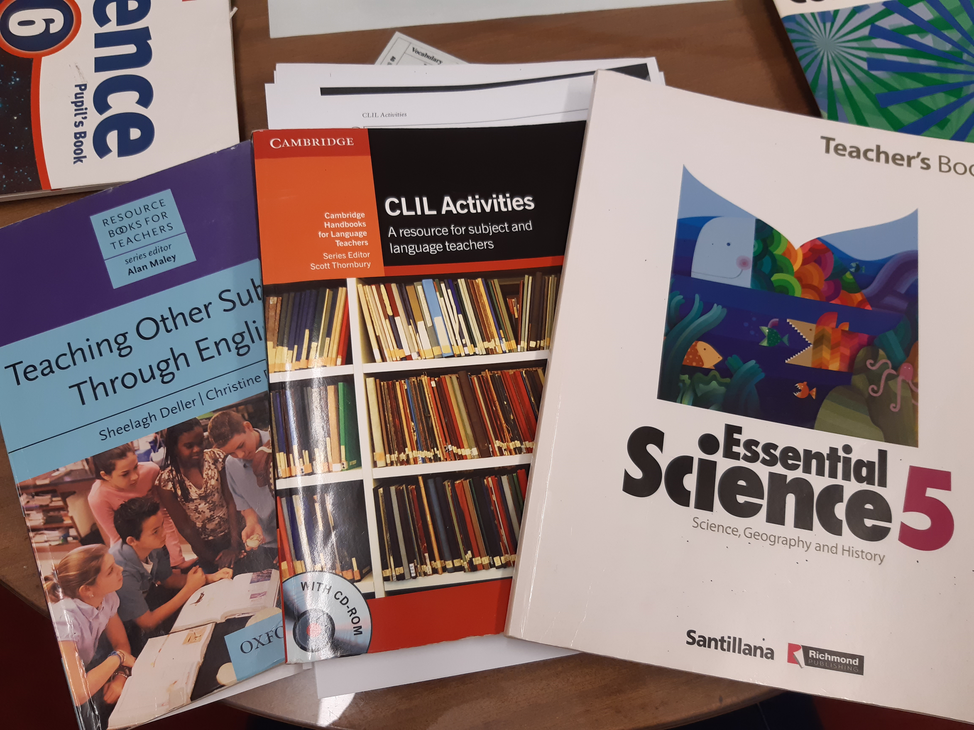
LITERATURA

Slide 3
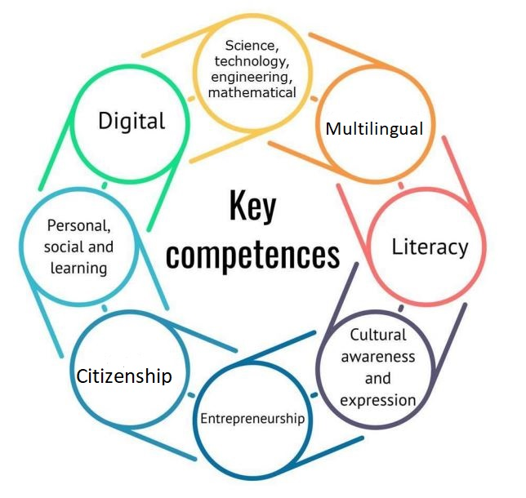
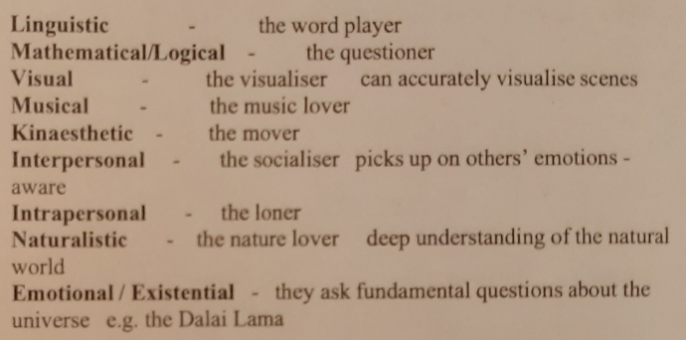
vznikl ve Španělsku
vychází z klíčových kompetencí
8 typů studentů

Slide 4
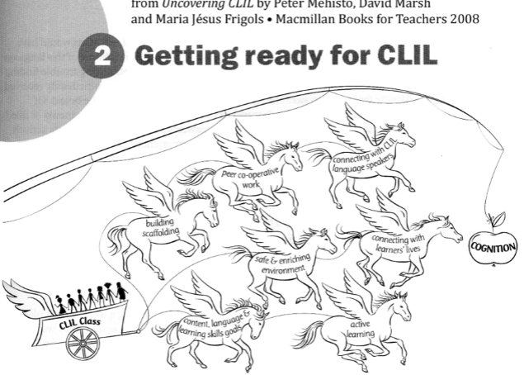

Slide 5
Koncept „The 4Cs“
CONTENT
COMMUNICATION: L1, L2 (český i anglický jazyk)
COGNITION: LOTS and HOTS – řešení problémů, otázka PROČ…
CULTURE
→→→ zapojit všechny skills (reading and vocabulary, listening, writing, speaking)

Slide 6



Slide 7

Srovnání CLIL Tradiční výuka dějepisu
„very student centred“
metody převzaté z výuky jazyků
žáci aktivní
práce ve skupinách, dvojicích i samostatně
LOTS i HOTS
volnost učitele v materiálech
„teacher centred“
hodinový výklad učitele
žáci pasivní
žáci jako posluchači, sami si zapisují poznámky
memorování (LOTs)
učebnice, (nadiktované) zápisky

Slide 8
Srovnání CLIL Tradiční výuka dějepisu
jiné metody hodnocení, sebehodnocení
scaffolding!!!
nutné zjednodušení (pomalejší)
repeat/recycle
technologie, flexibilní třída
náročné na přípravu (promyšlená struktura, materiály nutné nakopírovat pro žáky)
testy ústní a zkoušení (= recitování zápisků)
obrazový materiál jen ilustrace
všechno probrat (všeobecný přehled)
probereme, jde se dál
třída a tabule
udělám si přípravu, učím to do konce života

Slide 9
MOŽNÉ PROBLÉMY ZAVÁDĚNÍ CLIL
záměna s bilingvní výukou (nutné zjednodušení obsahu)
nedostatečná jazyková vybavenost učitele
„já tomu rozumím, oni musí taky“ (výchozí texty neodpovídají jazykové úrovni obtížností slovní zásoby a gramatiky)
čas (45 minut!!! X 90 minut v zahraničí)
25% CLIL - provázanost se zbytkem výuky
materiální vybavení (kopie, prostor)
hodnocení / známkování (obsah – jazyk)

Slide 10
https://www.youtube.com/watch?v=dFuCrxRobh0

